Slide 1
机关第四党支部主题党课
第四党支部书记：张珣

Slide 2
01
长征的历史意义
02
长征的精神
03
“635”引水工程
04
弘扬学习的精神

Slide 3
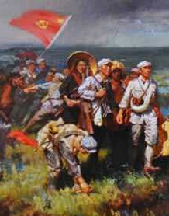
长征的历史意义
（一）人与极限的斗争
关于长征，有这样一组数字：“长征为时一年，走了两万五千里，途中作战两万多次。平均走182公里才休整一次，日均行军37公里；共翻越了18条山脉，其中5条山脉终年积雪；突破了10个地方军阀的封锁包围；出发时有8.6万人，到达陕北时，仅剩6500人，平均每行进1公里就有3至4位战士壮烈牺牲。”长征途中每天都有人生病，掉队，牺牲。每时都有可能被子弹击中，一觉醒过来后就会发现同伴悄悄的离去，一坐下去就会有人再也站不起来。这种心理挑战不是一天，而是368天！

Slide 4
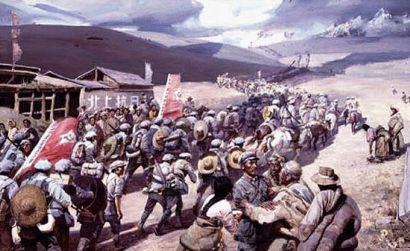
长征的历史意义
（二）粉碎了国民党的阴谋，确立了毛泽东等人的领导地位
在两年多的时间里，中国共产党领导的工农红军，粉碎了国民党几十万军队的围追堵截，跨越了人迹罕至的雪山草地，克服了重重艰难险阻，纵横十四省，转战数万里，终于相继在陕甘地区会师，胜利完成了战略大转移。从此，建立了革命根据地，使中国革命转危为安，中国共产党以陕北作为根据地，将中国革命的胜利推向全国。

Slide 5
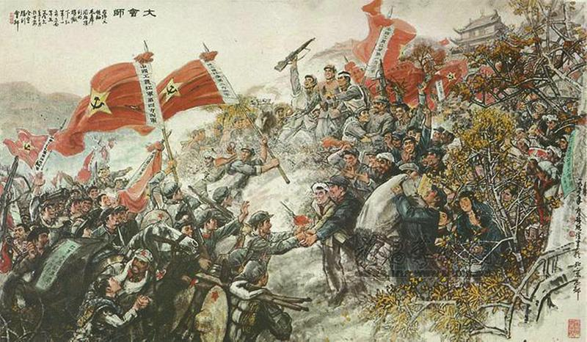
长征的历史意义
（三）实现了共产党北上抗日的总目标
长征的胜利，使中国共产党有了稳固的革命根据地，使抗日战争、解放战争有了稳固的后方。中国共产党在陕北建立陕甘宁抗日根据地，以陕甘宁抗日根据地为基点，将革命辐射到全国。红军到达陕北后，与陕北红军一道致力于根据地的建设巩固，最终将延安建设成中国的"红色之都"。

Slide 6
01
长征的历史意义
02
长征的精神
03
“635”引水工程
04
弘扬学习的精神

Slide 7
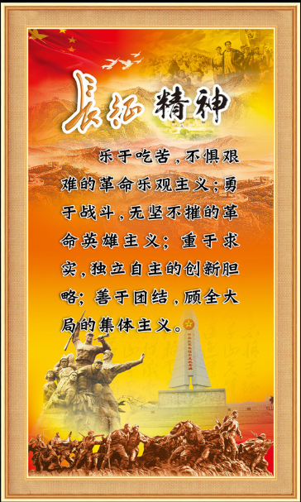
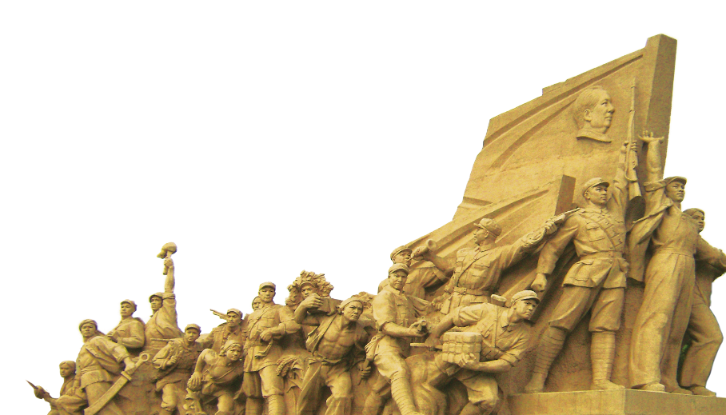
长征的精神
长征精神，就是把全国人民和中华民族的根本利益看得高于一切，坚定革命的理想和信念，坚定正义事业必胜的精神；就是为了救国救民，不怕任何艰难险阻，不怕牺牲、排除万难去争取胜利，面对形形色色的敌人决一死战、克敌制胜的精神；就是坚持独立自主,实事求是，一切从实际出发的精神；就是顾全大局、严守纪律、紧密团结的精神；

Slide 8
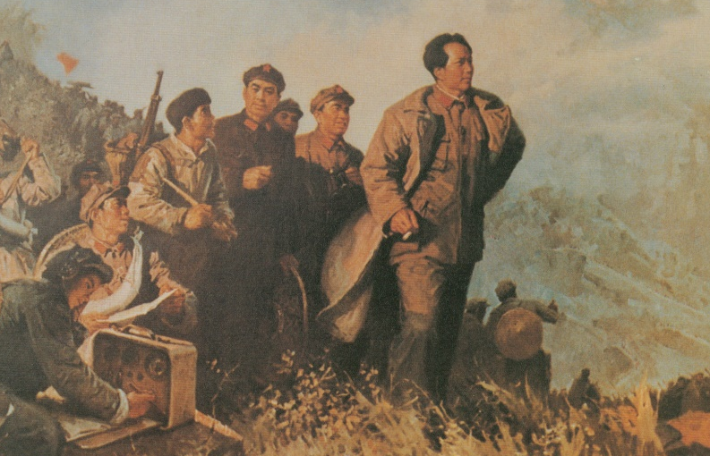
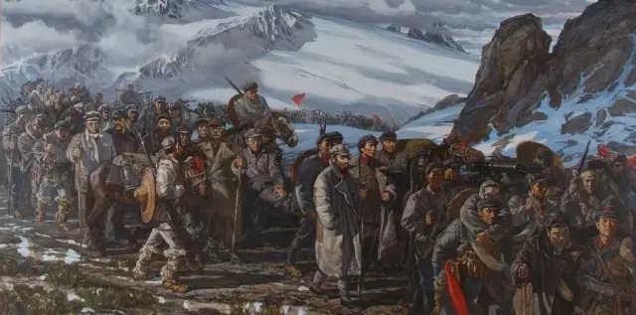
长征的精神
长征精神是中国共产党在二万五千里长征中创造的革命精神。1934年至1936年中国工农红军经历的二万五千里长征是人类战争史上的奇迹。红军指战员在长征途中表现出对革命理想和事业无比的忠诚、坚定的信念，表现出不怕牺牲、敢于胜利的无产阶级革命乐观主义精神，表现出顾全大局、严守纪律、亲密团结的高尚品德，创造了伟大的长征精神。集中体现为：坚忍不拔，自强不息，勇往直前。最显著特点是“一不怕苦，二不怕死”的革命英雄主义精神。长征精神是中华民族百折不挠、自强不息的民族精神的最高表现，是保证我们革命和建设事业走向胜利的强大精神力量。

Slide 9
01
长征的历史意义
02
长征的精神
03
“635”引水工程
04
弘扬学习的精神

Slide 10
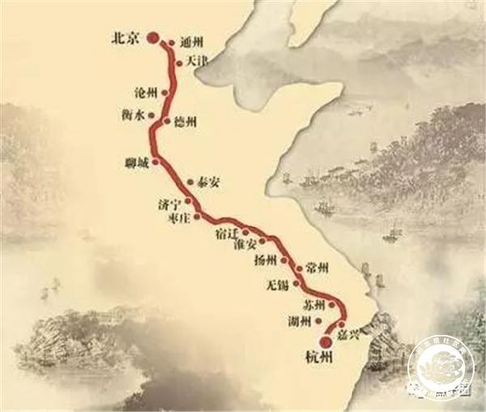
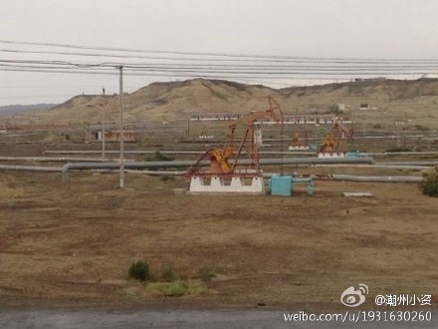
“635”引水工程意义
在中华民族的历史上，古有北起北京，南至杭州，沟通海河、黄河、淮河、长江、钱塘江三河二江五大水系的京杭大运河工程，近有引滦河水入天津城的"引滦入津"工程。而2000年，共和国的版图上镌刻上另一条人工开挖的河流--克拉玛依河。
克拉玛依是一座地处戈壁荒漠的新兴石油工业城，气候特点干燥、多风、少雨，长期以来一直处于节水保油的状态，早在二十世纪五十年代，克拉玛依的生活用水要靠马拉、骆驼驮，人们要从几十里外的咸（淡）水湖中把水运来，生活十分艰苦。

Slide 11
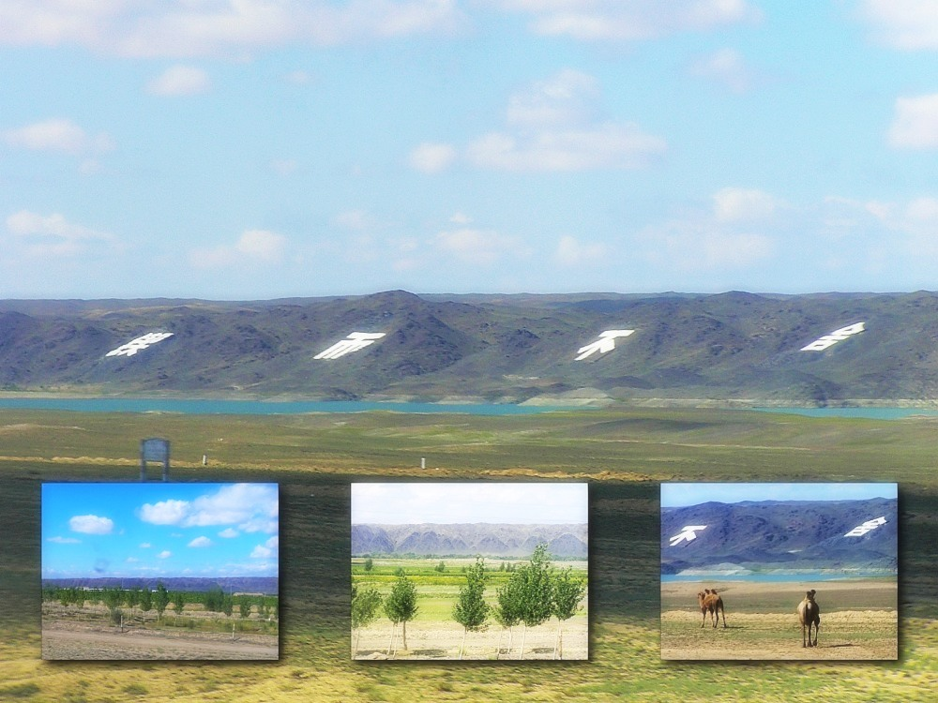
“635”引水工程意义
从2000年7月邓英淘、王小强等在新疆做调研的报告《西部大开发调研实录—再造中国三编》查到的资料证实其实际上就是将额尔齐斯河水引入克拉玛依、乌鲁木齐工程，635是“引额济克、济乌”的拦河大坝所在的海拔高程。635工程是我国目前引水工程中唯一的北水南调工程。共包括了890公里渠道、五个水库、三个电站，工程分“三期四步”完成。“引额济克”（额尔齐斯河调水到克拉玛依市）是一期工程，2000年8月1日投入使用。二期工程乃“引额济乌”（额尔齐斯河调水到乌鲁木齐），二期分两步来完成。第一步是调水到乌鲁木齐。第二步是在额尔齐斯河上游再修一个调节水库。第三期是西水东调，把布尔津的水从下游调到上游635这里来。

Slide 12
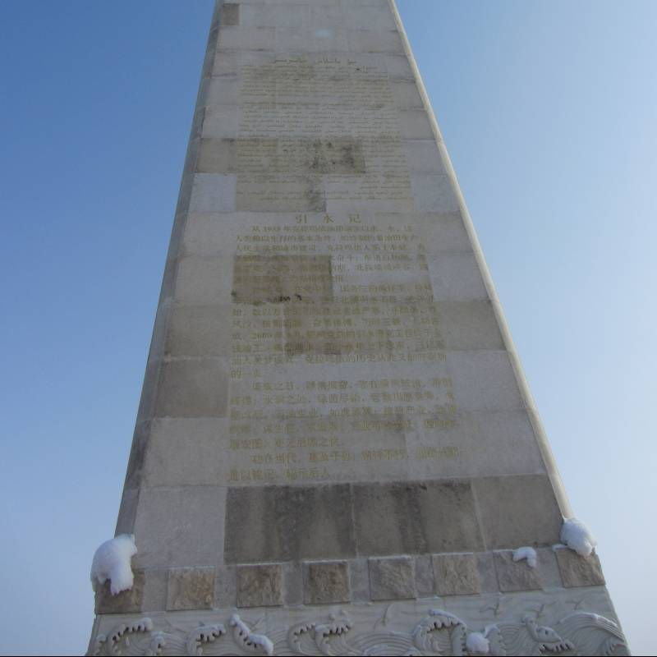
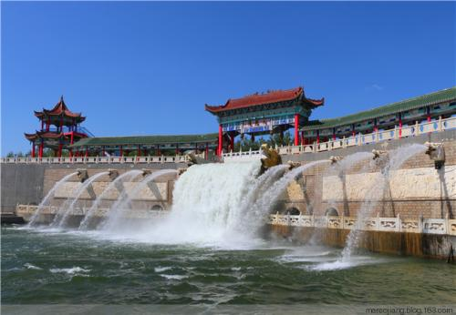
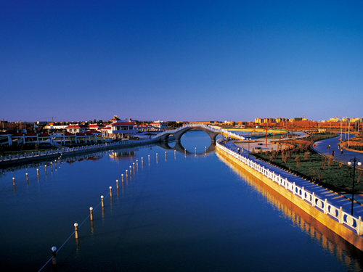
“635”引水工程意义
克拉玛依河是我国唯一在戈壁荒漠中建成的人工河景区，8月15日，市区九龙潭景区作为引水工程的末端，其气势磅礴的水浪吸引了无数游人拍照留念。引水工程自建成通水以来，造福了沿线的福海县、和布克赛尔县、184团、137团等地民众，为农业灌溉、牲畜饮水和生活用水提供了便利，给克拉玛依输送了生命的活力，对北疆乌鲁木齐、奎屯、克拉玛依金三角地区的经济发展起着至关重要作用。“克拉玛依能从一片荒漠变成绿洲的，离不开老一辈的努力，我们要饮水思源，不忘初心。”

Slide 13
01
长征的历史意义
02
长征的精神
03
“635”引水工程意义
04
弘扬的精神

Slide 14
弘扬的精神
1、不屈不挠
可以看出，不论是长征还是“635”引水工程都彰显了中华民族的重要精神不屈不挠。纵观整个长征的过程：四渡赤水河，巧渡金沙江；飞夺泸定桥，强渡大渡河，爬雪山，过草地……每一个战略方向的改变，每一项战略任务的确定，每一次战斗胜利的取得，都无不体现出中国红军将士“大无畏”，不怕艰难困苦，永久坚持的精神。长征精神是中华民族百折不挠、自强不息的民族精神的最高表现，是保证我们革命和建设事业从弱小走向强大的精神力量。

Slide 15
弘扬的精神
2、艰苦奋斗
艰苦奋斗是中华民族的传统美德，是我们党领导和团结人民进行革命、建设和改革的强大精神动力。一个国家，一个民族，乃至一个团体，只要有艰苦奋斗的精神，实事求是，无私奉献，就能够成就事业，创造辉煌。80年前的长征是这样，80年后的今天也是这样。目前有些党员认为生活水平提高了，没必要讲艰苦奋斗了，就贪图安逸、追求享乐，特别是有少数党员领导干部过着纸醉金迷的奢侈腐朽生活，甚至坠入了违法犯罪的深渊，如果这种现象任其不断扩大和蔓延，势必严重侵蚀党的肌体，破坏党群关系。所以，在新的形势下，一定要保持共产党员先进性，艰苦奋斗作风不能丢。

Slide 16
弘扬的精神
3、无私奉献
长征及“635”引水工程都充斥着无私奉献的精神。红军将士抱着全心全意为人民服务的宗旨，以坚忍不拔的毅力，与穷凶极恶的敌人展开殊死搏斗，将生的希望让给别人，死的威胁留给自己。引水将士们不畏艰险、迎难而上、勇于奉献、精益求精、一丝不苟、勇于创新的工匠精神，再接再厉，把克拉玛从昔日风沙肆虐、不适合人类居住的戈壁荒漠，逐渐蜕变为天蓝水清地绿的宜居之城。

Slide 17
弘扬的精神
4、启示
我们进行的社会主义现代化建设，是新的长征。走在新长征路上，我们应继承和发扬当年红军长征的精神，把长征这份宝贵的精神财富变成推动我们事业前进的巨大力量。我们全体党员要具备坚如磐石的理想信念、坚贞不渝的绝对忠诚、令行禁止的纪律作风，用自己的实际行动树牢“四个意识”，坚定“四个自信”，坚决做到“两个维护”，为校区改革发展做出自己的贡献。我们相信同时代精神结合起来的长征精神，将激励中华民族实现伟大的振兴！

Slide 18
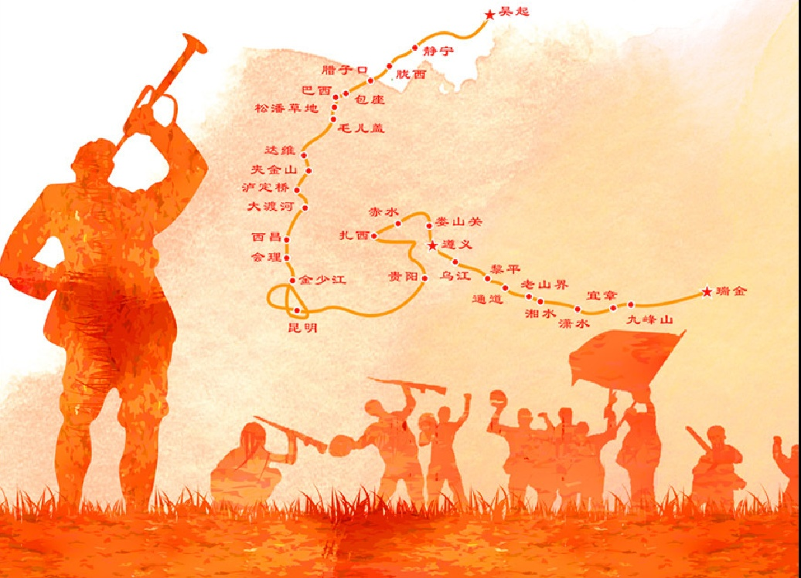
弘扬
长征精神

Slide 19
谢谢大家 ！

